Slide 1



Эволюция роли аналитика в проекте Леруа Мерлен Маркетплейс

Slide 2
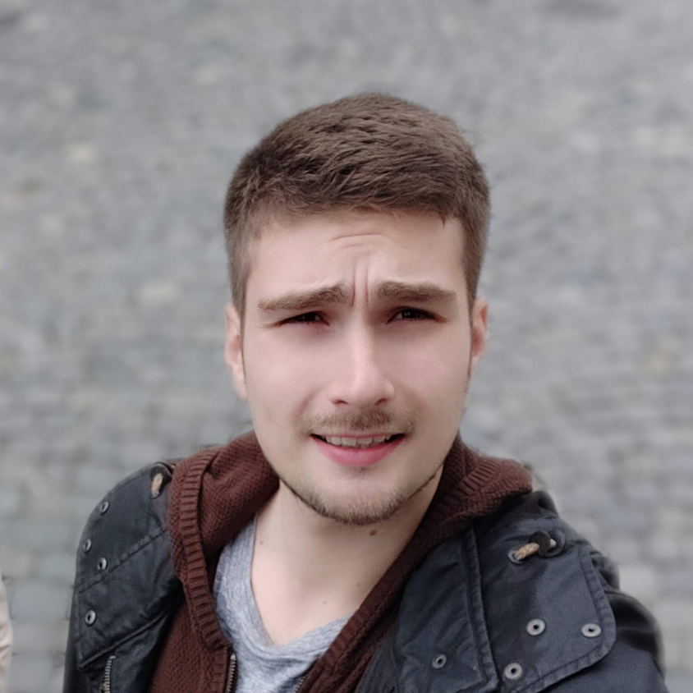
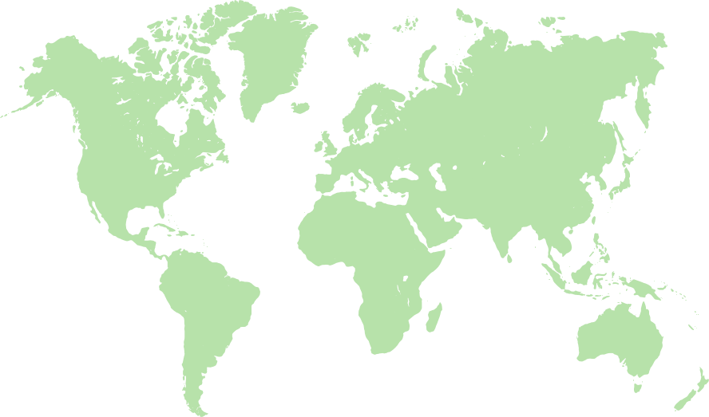
LEROY MERLIN
RU
Дмитрий
Маркович
EU
Занимаюсь продуктами для взаимодействия с партнерами и построения ассортимента Маркетплейс Леруа Мерлен
1 Место в Европе
по товарообороту, в сегменте DIY
95 гипермаркетов
в России
1 Место в России
по товарообороту , в сегменте DIY

Slide 3


Маркетплейс
Мерчанты
% комиссия
Покупатель

Slide 4




Быстро попробовать
Бизнес – инициатор
ИТ - исполнитель
Стартап внутри компании
Январь 2018
Май 2018

Slide 5
Роль аналитика:
сбор требований с бизнес-заказчика
оформление в виде ТЗ
постановка задачи команде, отвечающей за реализацию
контроль выполнения и приемка

Slide 6
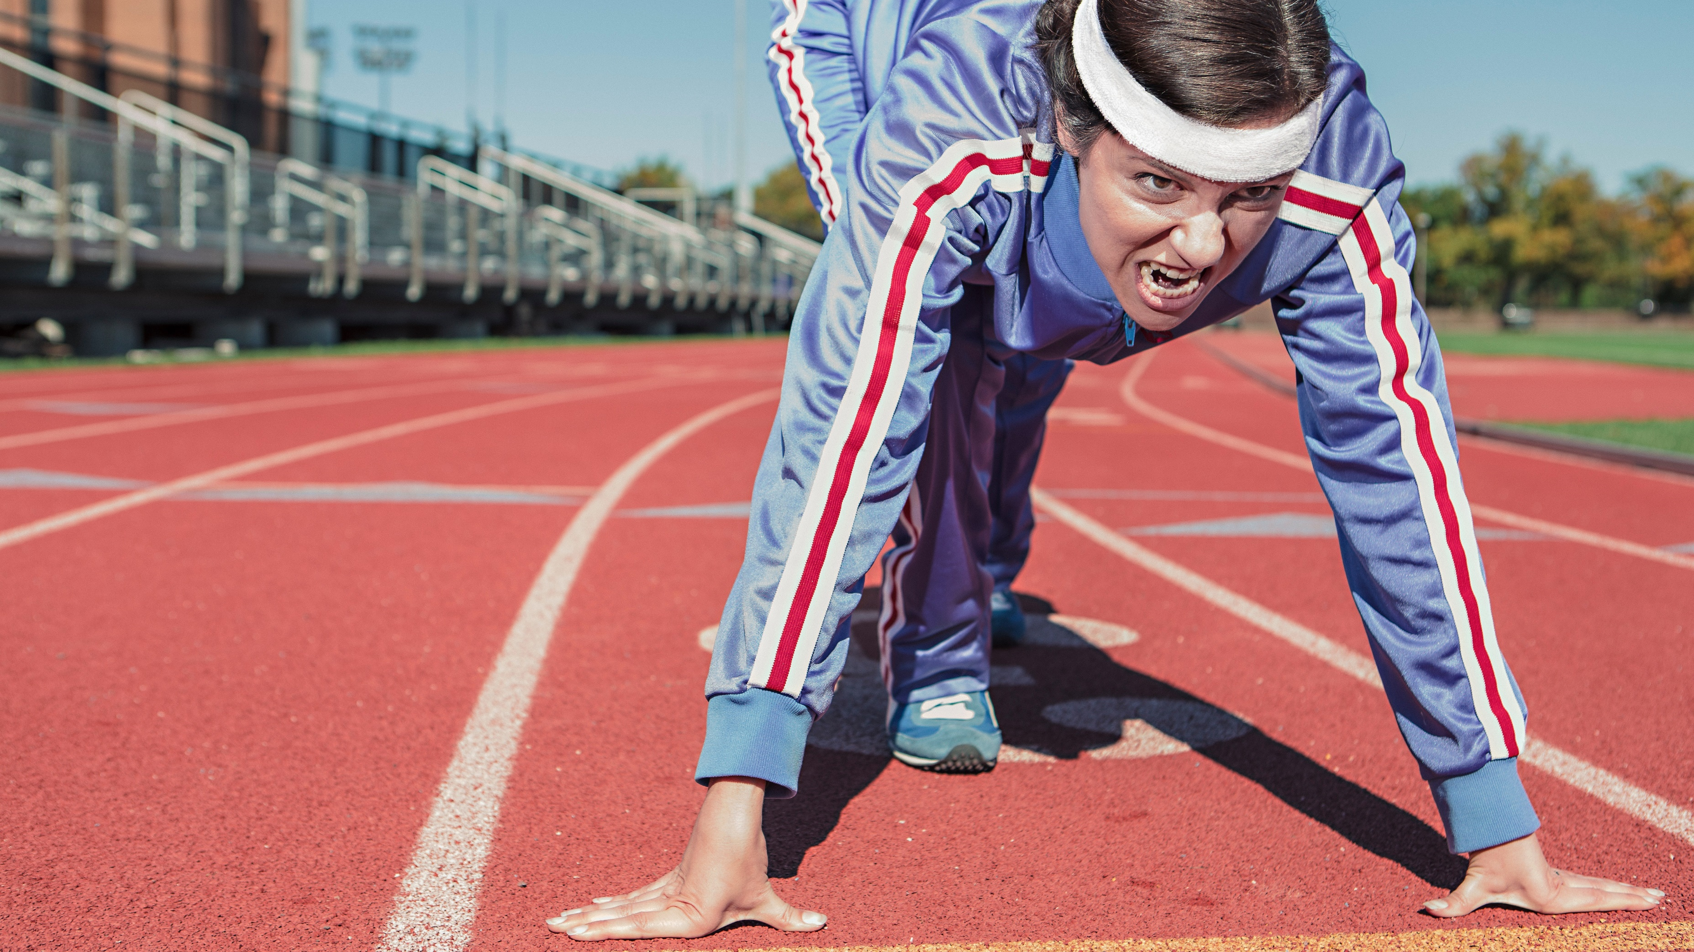


Могли ли мы запуститься за 4 месяца?

Slide 7








Май 2018
MVP на сотрудниках
минимальные
доработки
архитектура
другая
готовый
продукт
негибкий
продукт
Бизнес
счастлив
хочет
больше
базовая
функциональность
разработка
только подрядчиком

Slide 8
Май 2018
Июль 2018
MVP на сотрудниках
Запуск на Россию
ЧТО надо сделать
Роль аналитика – помочь бизнесу провести приоритизацию, определить, какие из важных требований можно реализовать с наименьшими трудозатратами
ЧТО можно сделать
Понимание предметной области
Анализ бизнес процессов
Сбор и описание требований
Контроль выполнения и приемка

Slide 9
Май 2018
Июль 2018
MVP на сотрудниках
Запуск на Россию
Кастомизация
Зависимость

Slide 10
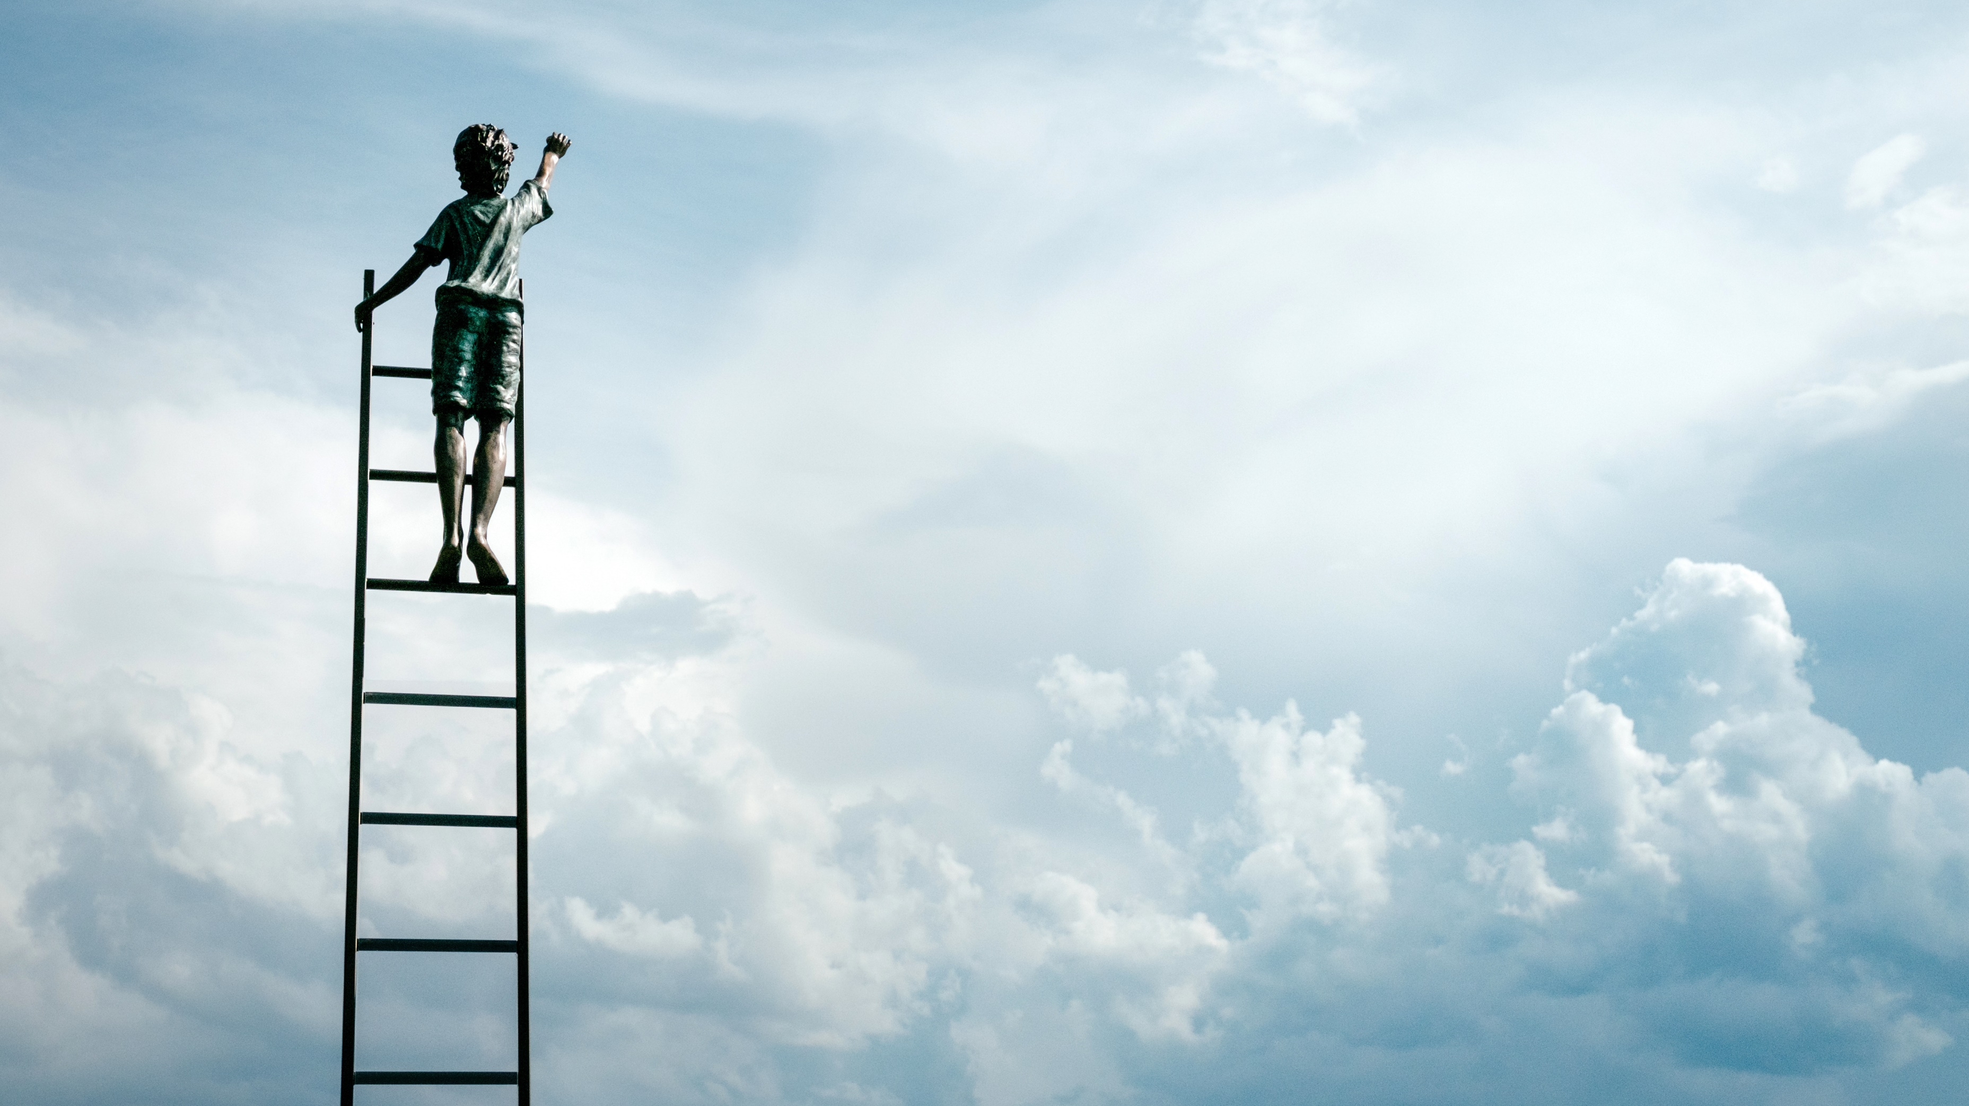
Собственная разработка

Slide 11
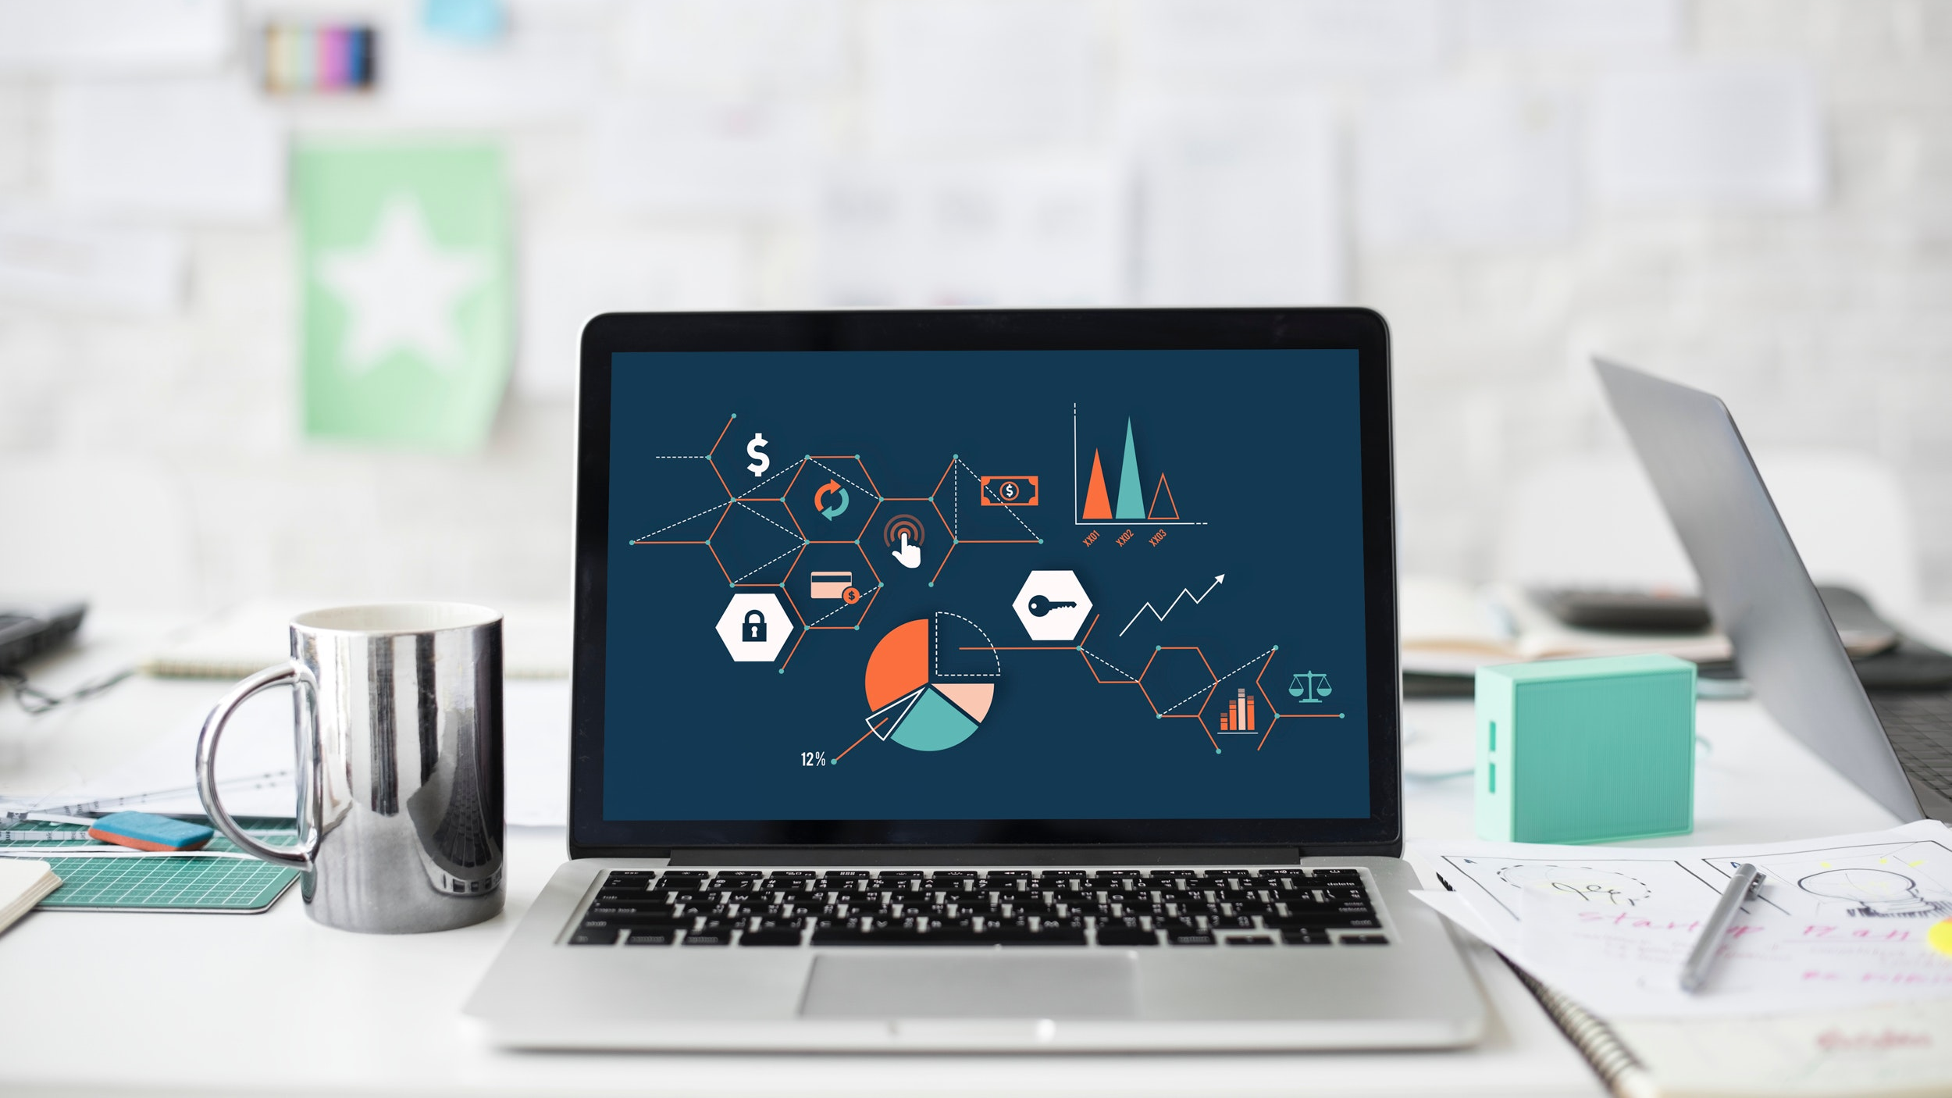
Как стартовать свою разработку?

Slide 12

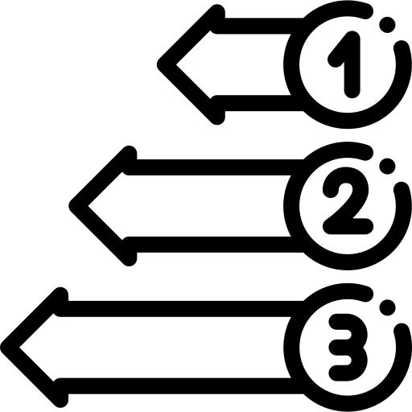
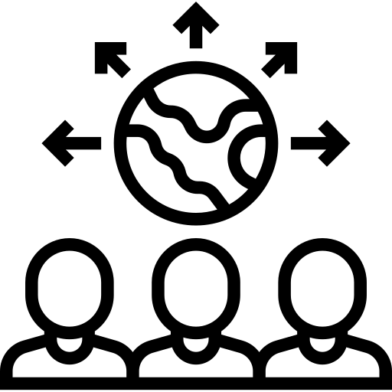
Май 2018
Июль 2018
Сентябрь 2018
MVP на сотрудниках
Запуск на Россию
Переход к разработке продуктов
Стартовали разработку с внешней командой
Разбились на продуктовые команды
Приоритизировали задачи

Slide 13
Набираем свои команды разработки
Переходим на микросервисы

Slide 14
Было
Стало
Раньше
Сейчас
Аналитик
Владелец Продукта
Глубокое понимание предметной области
Анализ продукта
Наполнение и приоритизация бэклога
Фасилитация

Slide 15
Было
Стало
Раньше
Сейчас
Бизнес
ЧТО?
Владелец продукта
Аналитик
КАК?
Команда
разработки

Slide 16

“Будущее не предопределено. Нет судьбы, кроме той, что мы творим сами.”
Терминатор 2. Судный день

Slide 17




Спасибо!
Дмитрий
Маркович
Обсудим?
linkedin.com/in/damarkov
damarkov@gmail.com
Dmitry.Markovich@leroymerlin.ru

Slide 18
Annex
I’ve used a variety of icons and pics under the Free license. If you are interested, the attribution is below:
Icons by Freepic from Flaticon
Icons by Geotatah from Flaticon
Icons by Surang from Flaticon
Icons by Pixel perfect from Flaticon
Photo by Samuel Zeller from Unsplash
Photo by Gratisography from Pexels
Photo by rawpixel.com from Pexels
Photo by MockupEditor.com from Pexels
Photo by Johannes Plenio on Unsplash

